Slide 1
牡丹
1、毛茛科、芍药属植物，为多年生落叶灌木
2、茎高达2米；分枝短而粗
3、叶通常为二回三出复叶，偶尔近枝顶的叶为3小叶
4、花单生枝顶，苞片5，长椭圆形；萼片5，绿色，宽卵形，花瓣5或为重瓣，玫瑰色、红紫色、粉红色至白色
5、素有“花中之王”的美誉
6、以黄、绿、肉红、深红、银红为上品，尤其黄、绿为贵。牡丹花大而香，故又有“国色天香”之称

Slide 2
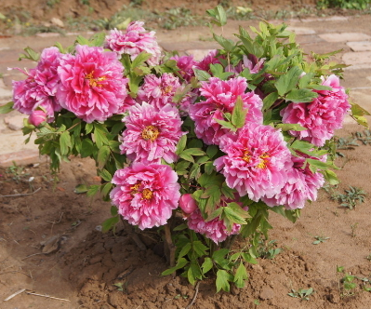

Slide 3
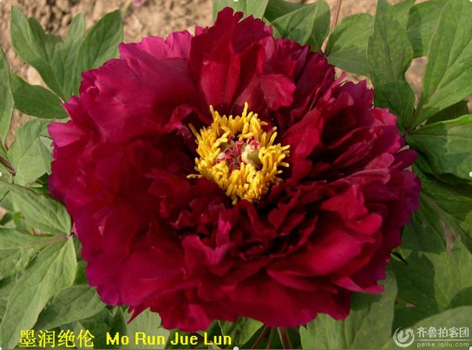
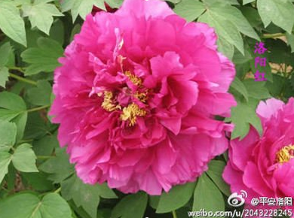
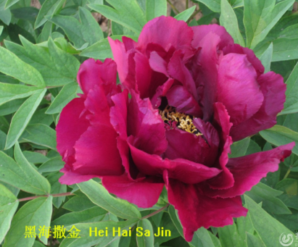

Slide 4
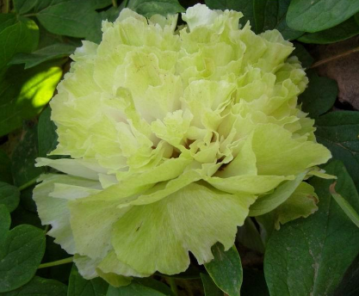
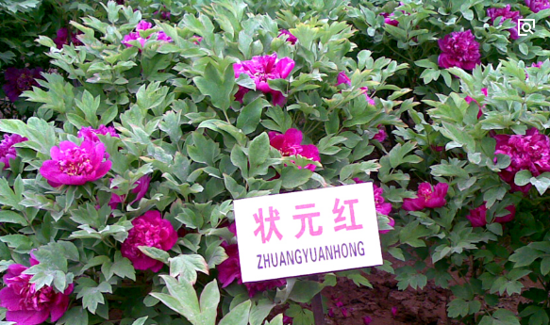

Slide 5
生态习性与分布
1、性喜温暖、凉爽、干燥、阳光充足的环境。
2、适宜在疏松、深厚、肥沃、地势高燥、排水良好的中性沙壤土中生长。
3、充足的阳光对其生长较为有利，但不耐夏季烈日暴晒，温度在25℃以上则会使植株呈休眠状态。开花适温为17-20℃，但花前必须经过1-10℃的低温处理2-3个月才可。
4、牡丹栽培面积最大最集中的有菏泽、洛阳、北京

Slide 6
繁殖
牡丹繁殖方法有分株、嫁接、播种等，但以分株及嫁接居多

Slide 7
主要价值
1、观赏:中国荷泽、洛阳均以牡丹为市花，荷泽曹州牡丹园、百花园、古今园及洛阳王城公园、牡丹公园和植物园，每年于4月15至25日举行牡丹花会。
2、食用:牡丹鲜花瓣做牡丹羹，或配菜添色制作名菜的。牡丹花瓣还可蒸酒，制成的牡丹露酒口味香醇。
3、药用：药用栽培者品种单调，花多为白色。以根皮入药，称牡丹皮，又名丹皮、粉丹皮、刮丹皮等，系常用凉血祛瘀中药
典故：隋炀帝、杨贵妃、欧阳修、蒲松龄、毛泽东

Slide 8
芍药
1、毛茛科芍药属多年生草本
2、茎由根部簇生，高约50～110厘米，草本，茎基部圆柱形，上端多棱角，向阳部分多呈紫红晕。
3、原种花白色，花径8～11厘米，花瓣5～13枚，倒卵形，雄蕊多数，花丝黄色，花盘浅杯状；园艺品种花色丰富，有白、粉、红、紫、黄、绿、黑和复色等，花径10～30厘米，花瓣可达上百枚

Slide 9
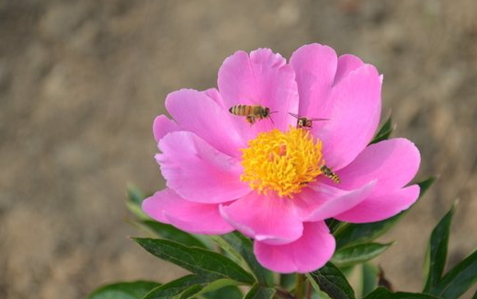
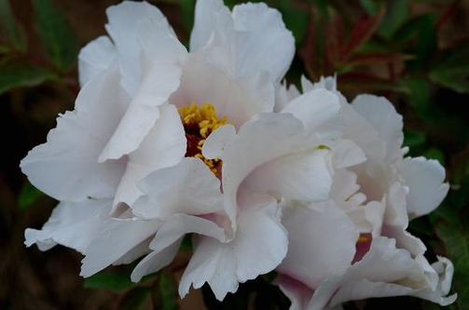
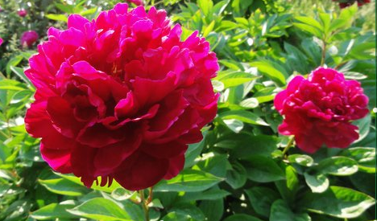

Slide 10
生态习性与分布
1、喜光照，耐旱，耐寒；低洼地、盐碱地不宜栽培
2、芍药属长日照植物，花芽要在长日照下发育开花，混合芽萌发后，若光照时间不足，或在短日照条件下通常只长叶不开花或开花异常。
3、欧、亚大陆温带地区

Slide 11
繁殖
芍药传统的繁殖方法是用：分株、播种、扦插、压条等。其中以分株法最为易行，被广泛采用。播种法仅用于培育新品种、生产嫁接牡丹的砧木和药材生产。

Slide 12
主要价值
1、食用：芍药花粥、芍药花饼、芍药花茶
2、药用价值：芍药的根鲜脆多汁，可供药用。
3、芍药可做专类园、切花、花坛用花等，芍药花大色艳，观赏性佳，和牡丹搭配可在视觉效果上延长花期，因此常和牡丹搭配种植。芍药属于十大名花之一，也可做切花。
4、十大名花：花中之魁——梅花；王者之香——兰花；国色天香——牡丹；凌霜绽妍——菊花；月月常开——月季；繁花似锦——杜鹃；清丽脱俗——荷花；花中娇客——茶花；十里飘香——桂花；凌波玉立——水仙花。

Slide 13
牡丹与芍药的区别
牡丹的茎为木质，落叶后地上部分不枯死；芍药的茎为草质，落叶后地上部分枯死。正因如此，牡丹又叫“木芍药”，芍药又名“没骨花”。

Slide 14
区别与联系 | 樱花 | 日本樱花
共同点 | 花单瓣，5个花瓣 | 花单瓣，5个花瓣
不同点 | 花小 | 花大且艳
 | 花梗无毛 | 花梗有毛
 | 开花时有少量绿叶 | 开花时无叶或有少量红色叶

